Slide 1
《密码工程》
第2章 工程中的密码学基础
主讲人：王安
单 位：北京理工大学网络空间安全学院

Slide 2
1
如何解决加密通信问题？
Please Enter Your Title Here
2
对称加密的密钥哪来的？
目录
Please Enter Your Title Here
3
如何解决身份认证问题？
Please Enter Your Title Here
CONTENTS
4
你怎么证明你的公钥是你的？
Please Enter Your Title Here
5
数字签名中消息过长怎么办？
Please Enter Your Title Here

Slide 3
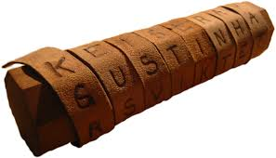
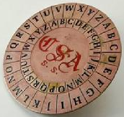
前言：古典密码
古典密码实例 
滚筒密码：公元前400年，古希腊人使用一根特定直径的棍子将信息进行加密。送信人先将一张羊皮条绕棍子螺旋形卷起来，然后把要写的信息按某种顺序写上，再将羊皮送给收信人
密码盘：来自美国南北战争（1861-1865），直径95mm，由两个同心可旋转的盘子装在一个中心点所组成，圆周被分成若干等分
密码的基本构成：方法（算法） + 参数（密钥）

Slide 4

前言：古典密码
风语者（2002·吴宇森）
二战太平洋战争题材影片。风中的语言，指的是传递着无数秘密的电波。每位风语者都用少数民族语言背负着高级军事秘密。
本·亚齐就是这样一个风语者。海军陆战队员乔·恩德斯奉命去保护本·亚齐和电波中的秘密。在举足轻重的塞班岛战役中，乔·恩德斯将会如何保护战友和国家秘密？
话说，如果信息时代也这么传递信息，可太麻烦、太不安全了

Slide 5
问题1：如何解决加密通信问题？
Section 1

Slide 6
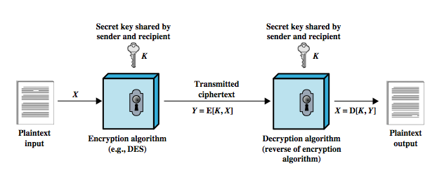
对称密码算法
密钥
密钥
密文
明文
加密设备
解密设备
明文
对称加解密运行速度较快，通常用来传输较多的数据

Slide 7
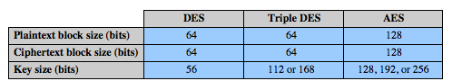
分组密码算法
01
02
03
DES算法
3DES算法
AES算法
数据加密标准，1972年由IBM公司设计
1999年DES被证明不安全后，业界广泛使用3DES算法替代DES
原名Rijndael，NIST征集的高级加密标准，Daemen和 Rijmen设计
密码设备的升级改造成本很高，算法“变种”的替代相对容易些

Slide 8
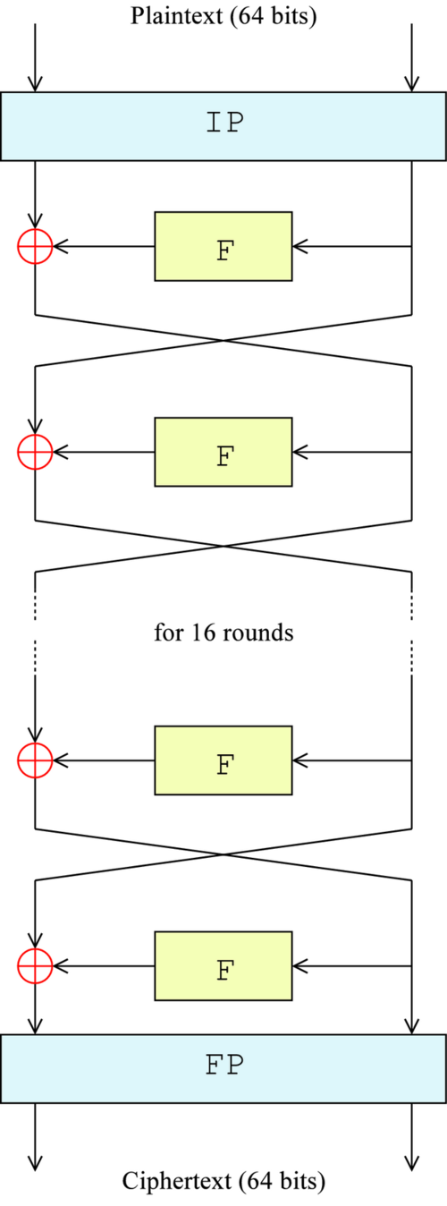
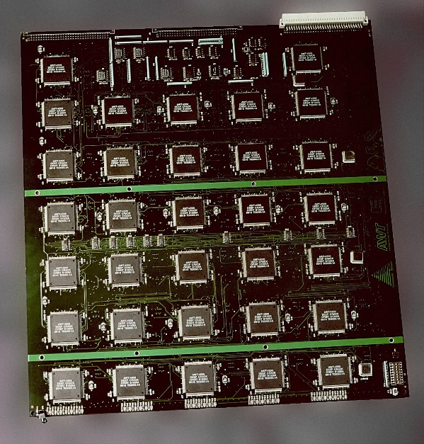
DES算法
拆分为2组32比特
Data Encryption Standard（DES算法）于1972年设计，曾是应用最广泛的加密算法
按64比特进行明文分组，密钥为56比特，生成64比特的密文
EFF（Electronic Frontier Foundation，电子前沿基金会）的价值25万美元的DES破解机包含1856个定制芯片，可以在几天内暴力破解DES算法密钥
照片为一个装有多个深度破解芯片的DES解密器电路板
1999年1月19日，DES破解速度被降至24小时以下
2组32比特拼起来

Slide 9
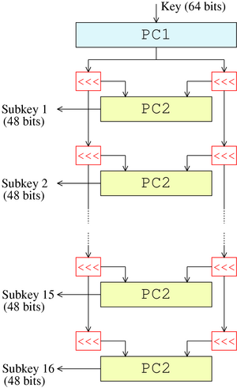
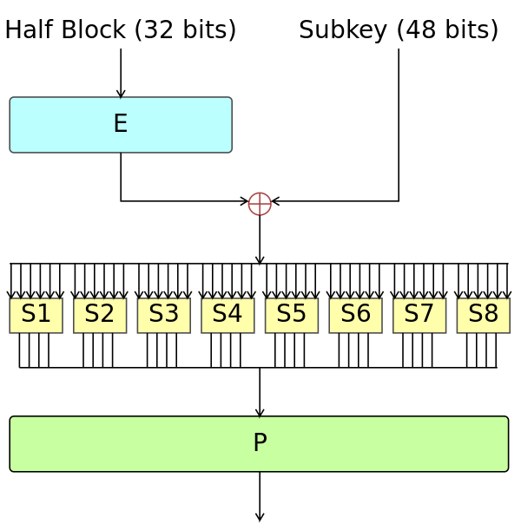
DES算法轮函数与密钥生成
拆分为2组32比特
32bit
32bit
48bit
48bit
48bit
32bit
32bit
DES算法轮函数
DES算法密钥生成
2组32比特拼起来

Slide 10
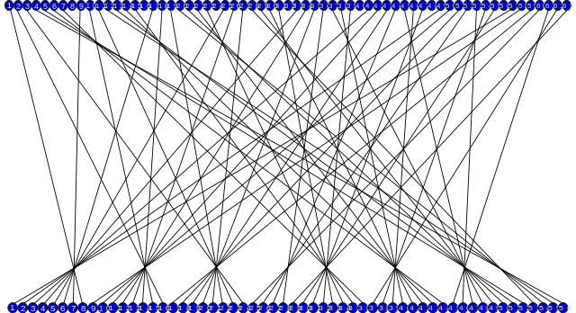
DES算法设计细节
1975年，准DES算法在《联邦公报》上公开征集意见，Hellman和Diffie提出了批评，称密钥长度缩短和神秘的“S盒”是NSA的不正当干扰。有人怀疑，该算法被NSA秘密削弱了，NSA可轻松恢复加密信息
NSA与IBM密切合作，加强了算法，以抵御除暴力攻击之外的所有攻击，并加强了S盒表。同时，NSA试图说服IBM将密钥长度从64位减少到48位，最终他们妥协为56位
1990年，Biham和Shamir发表了差分分析法，该工作消除了对S盒中隐藏弱点的一些怀疑，但是DES的S盒比随机选择的S盒更能抵御该攻击，这强烈表明IBM在70年代就掌握这项技术
事实确实如此：1994年，Don Coppersmith发布了S盒的一些原始设计标准。据Steven Levy称，IBM Watson的研究人员在1974年发现了差分分析攻击，并被NSA要求对该技术保密。Coppersmith解释IBM的保密决定时说：“这是因为差分分析可以是一种非常强大的工具，用于对付许多方案，人们担心公共领域的此类信息可能会对国家安全产生不利影响。Bruce Schneier观察到，“学术界花了二十年时间才发现国家安全局的‘调整’实际上提高了DES的安全性。”
DES算法PC-1置换
DES算法广泛采用比特置换的方法实现信息的混淆
为了快速便利地实现DES算法，Intel于1981年设计的8051单片机提供了位寻址功能

Slide 11
DES的替代算法——3DES算法
重复DES共3次，用2个或3个DES密钥，具有更高的安全性，但效率也会更慢
1999年，FIPS PUB 46-3标准定义了3DES算法
3DES总共用了3个密钥和3次DES操作：
C = E(K₃, D(K₂, E(K₁, P)))
实际中，厂商经常将第三个密钥与第一个密钥设为相同，有效密钥大小减少到112位
C = E(K₁, D(K₂, E(K₁, P)))
这种方案易受某些选择明文攻击或已知明文攻击的影响，如Sweet32攻击。对TLS中的3DES密码套件实施实际Sweet32攻击需要2^{36.6}个分组（785GB）即可完成攻击，实际中大约2²⁰个分组即可找到碰撞，大约需要花费25分钟
NIST声明，在选择明文攻击或已知明文攻击下，3DES算法仅具有80位安全性，并在2017年不再推荐使用三重DES；自版本1.1.0（2016年8月）起，OpenSSL默认不包括3DES，并将其视为“弱密码”
参考文献："Sweet32: Birthday attacks on 64-bit block ciphers in TLS and OpenVPN". sweet32.info. Retrieved 2017-09-05.

Slide 12
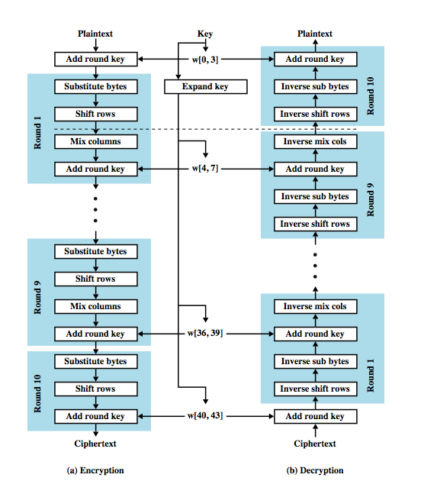
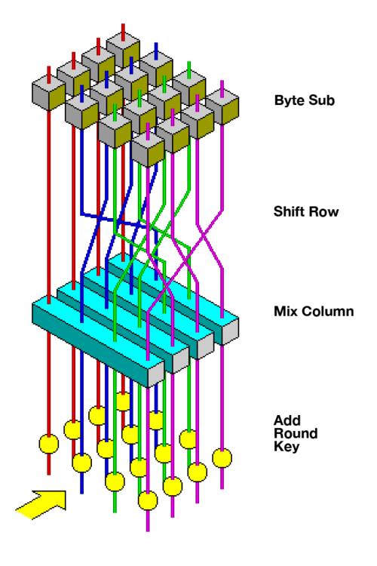
高级加密标准——AES算法
DES的安全性存在问题，国际加密标准需要一个更安全的替代品
美国NIST从1997年开始征集新标准
效率、安全性、适合软硬件实现、可配置的密钥长度
2001年，Rijndael算法入选
AES算法采用128位明文分组，密钥长度128/192/256位，目前已经广泛应用于商业产品

Slide 13
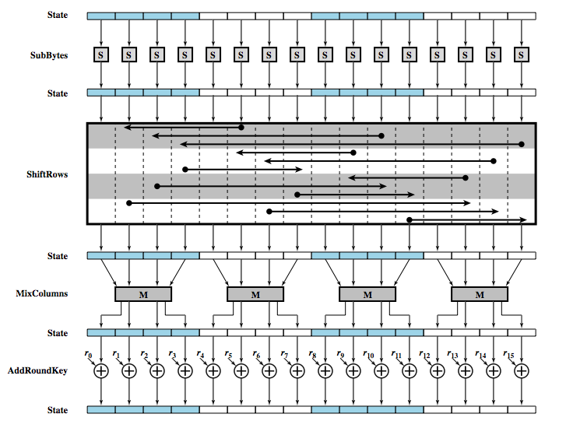
AES算法轮函数
SubBytes：非线性替换步骤，根据查找表，每个字节替换为另一个字节
ShiftRows：一种字节换位步骤，其中状态的后三行循环移位一定数量的字节
MixColumns：将每列中的四个字节合并，对每列进行线性混合操作（注：第十轮没有列混合）
AddRoundKey：将中间值与轮密钥按比特进行异或

Slide 14
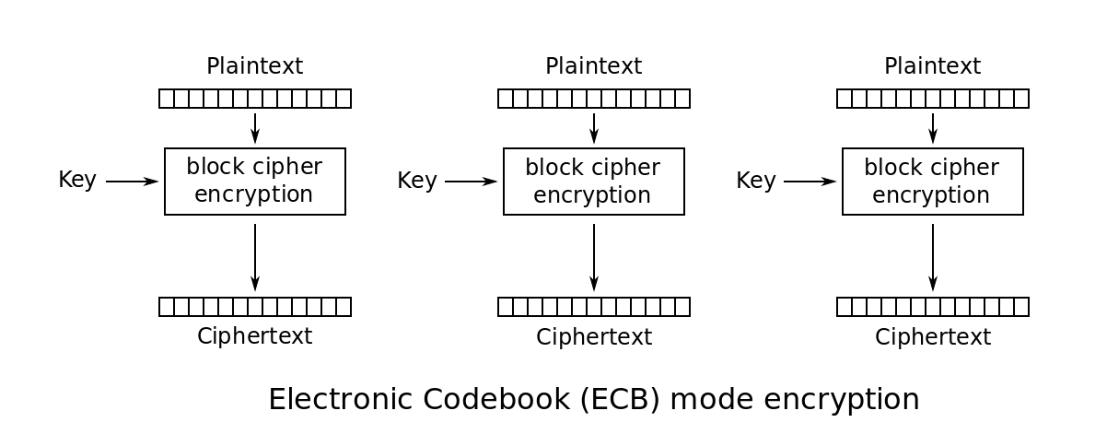
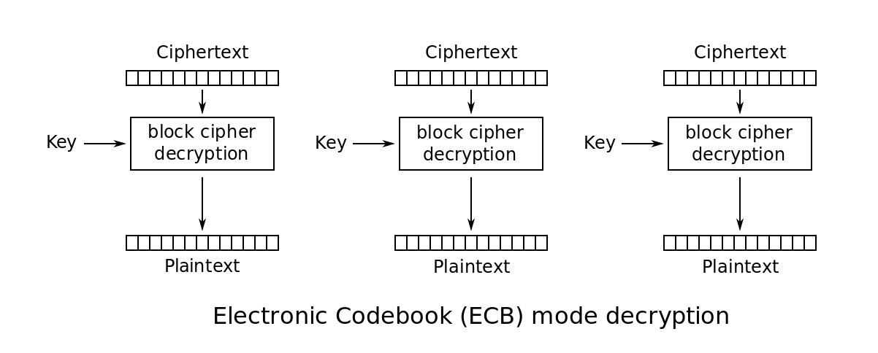
分组密码的工作模式
当明文很长时，需分组进行处理
例如以64比特为单位（DES算法）或 128比特为单位（AES算法）
最后剩余的部分通常需要用分组的个数进行填充
常见的五种分组密码工作模式（来自NIST SP 800-38A标准文档的定义）
ECB、CBC、CFB、OFB、CTR
典型模式之一——ECB（右图）
直接把明文分割成若干块，每块都用相同的密钥加密，最后把密文块再拼起来
缺点：重复的明文也会对应着重复的密文

Slide 15
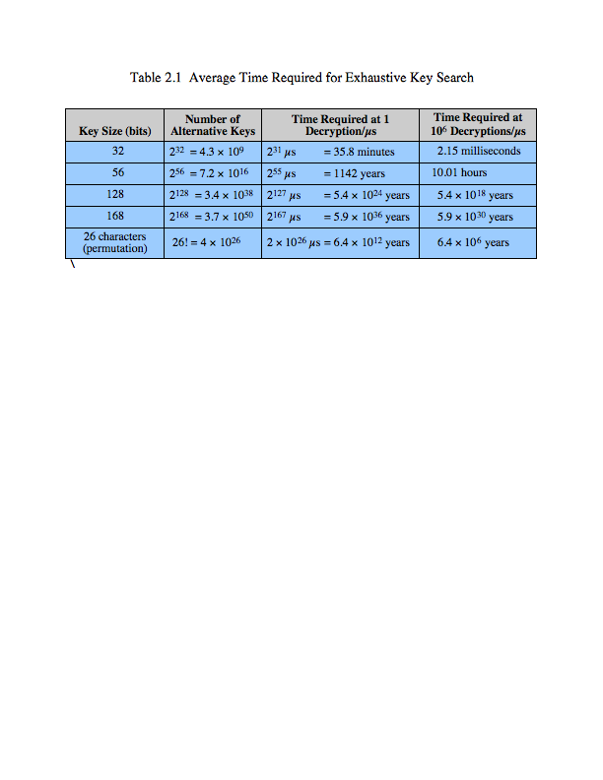
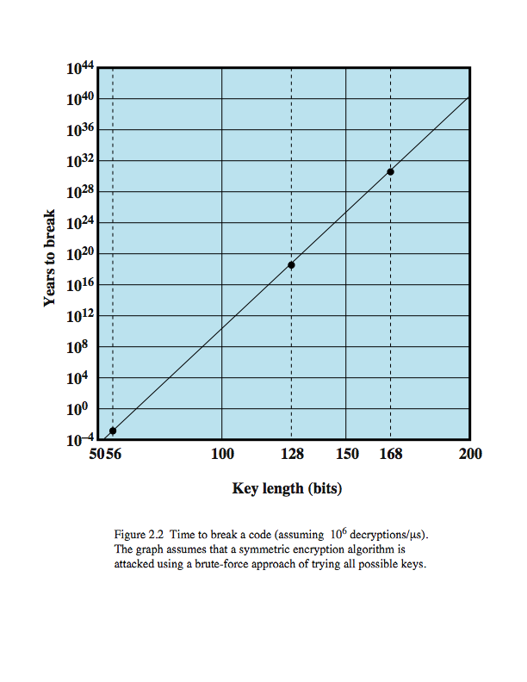
攻击对称密码算法
暴力破解
唯密文攻击：尝试所有可能的密钥，直到把密文解密为有语义的明文
已知明文、密文，穷搜密钥
密码分析学
依赖于算法的性质
加上一些关于明文特性的知识
甚至是一些示例明文-密文对
利用算法的特性推断特定的明文或密钥

Slide 16
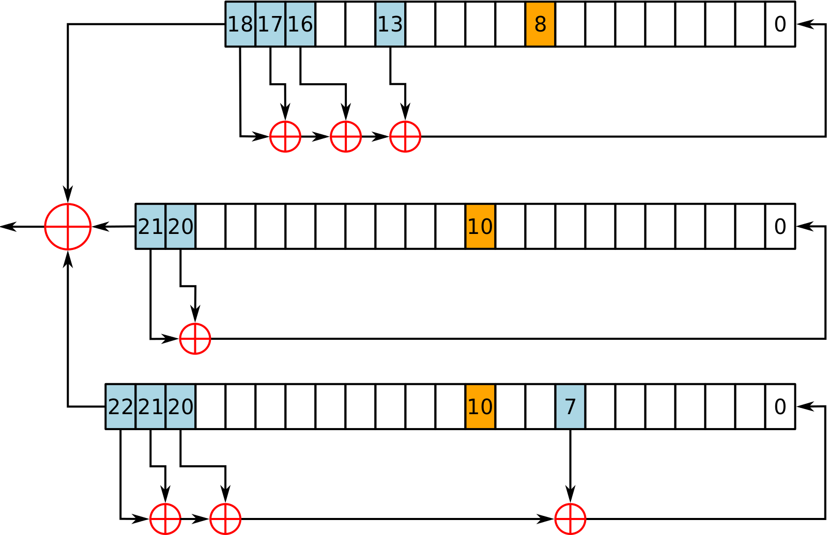
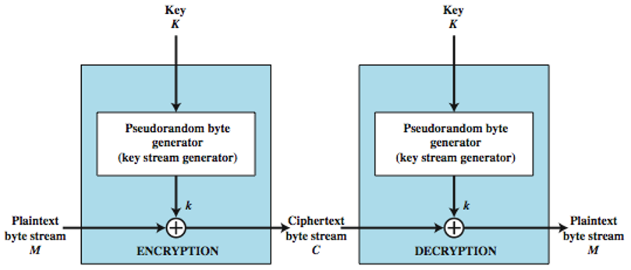
序列密码
序列密码（流密码）也是一种对称密码算法，明文与密钥流直接进行运算
序列密码中，每个明文比特都与密钥流的相应比特进行异或，得到密文比特
A5/1算法密钥生成器，A5/1算法是基于LFSR的流密码，用于移动通信加密
序列密码加密原理

Slide 17
问题2：对称加密的密钥哪来的？
Section 2

Slide 18
直观想象：对称加密的密钥哪来的？
当面直接递交
可信中心当面递交
密钥更换
可信中心链路加密
A选择密钥，当面交给B
评价：信息时代这么做显然太麻烦了
第三方选择密钥后，当面交A和B
评价：如果用户太多（排列组合后情况更多），当面显然不现实
如果A和B曾经使用过旧的密钥，则A可以用旧密钥加密一个新的密钥，再发给B
评价：如果攻击者曾经攻破一个密钥，那么之后的所有密钥都不安全了
A和B与第三方C之间均有加密连接，C利用加密链路来发送密钥
评价：直观想象中，已经是最理想的方法了

Slide 19
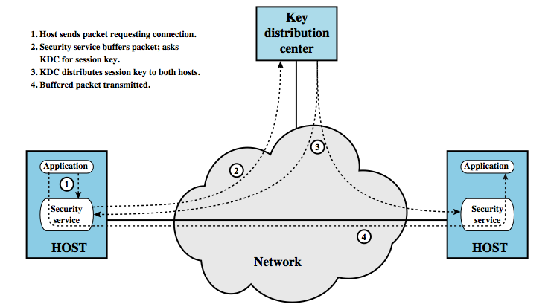
直观想象中密钥分发的最佳方案

Slide 20
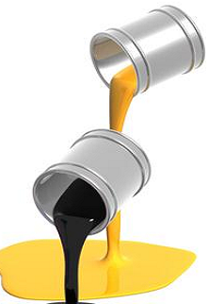
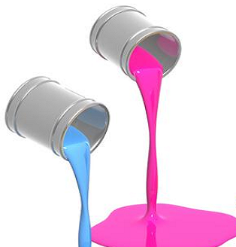
科学方法1：密钥交换协议
密钥交换协议，就像是信息共享的双方分别把自己的油漆倒给对方一半，并与对方剩的一半油漆进行混合。
——Lein Harn
由该思想设计的Diffie-Hellman密钥交换协议于2015年获得计算机界最高奖——图灵奖

Slide 21
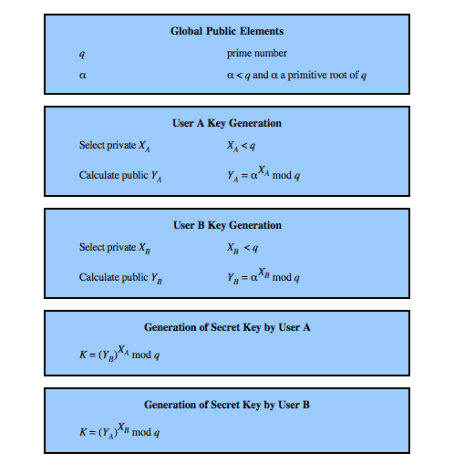
Diffie-Hellman密钥交换协议
have
prime number q = 353
primitive root α = 3
A and B each compute their public keys
A computes Y_{A} = 3⁹⁷ mod 353 = 40
B computes Y_{B} = 3²³³ mod 353 = 248
then exchange and compute secret key:
for A: K = (Y_{B})^{XA} mod 353 = 248⁹⁷ mod 353 = 160
for B: K = (Y_{A})^{XB} mod 353 = 40²³³ mod 353 = 160
attacker must solve:
3ª mod 353 = 40 which is hard
desired answer is 97, then compute key as B does

Slide 22
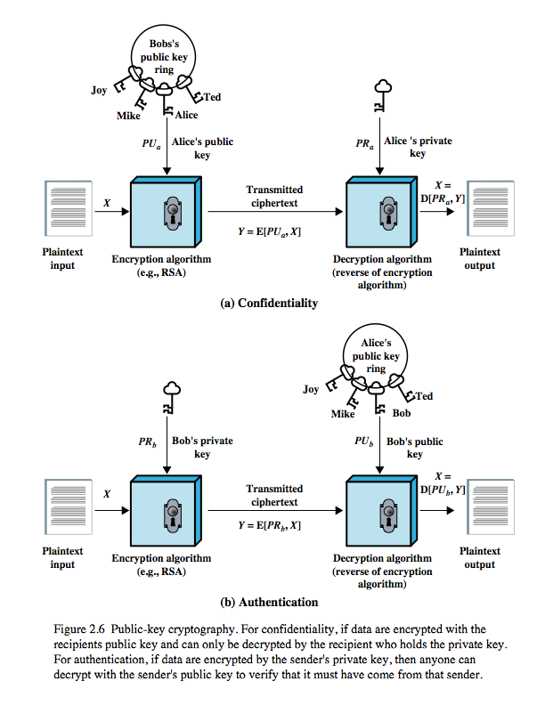
科学方法2：公钥加密
公钥
私钥
Bob
Alice
密文
明文
加密设备
解密设备
明文
公钥加解密运行速度较慢，一般只用来传输对称密钥

Slide 23

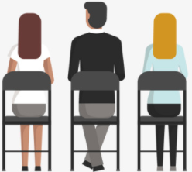
一个数学魔术
魔术：观众任意想一个3位数，把这个数乘以91，告诉魔术师乘积的最后3位数，魔术师可以猜出观众想的是什么数字
示例：观众想的123，123×91=11193，将193告知魔术师，魔术师通过计算193×11=2123，得到观众想的123
揭秘：只需要把结果再乘以11（私钥），乘积的末3位就是对方刚开始想的数了。因为91乘以11等于1001，而任何一个3位数乘以1001后，末3位都不变
=11
193×11
=2123
193
123×91=11193
由该思想设计的RSA算法于2002年获得计算机界最高奖——图灵奖

Slide 24
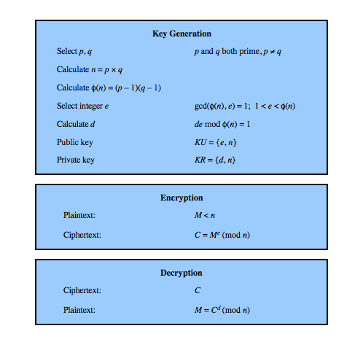

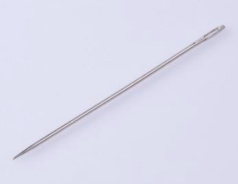
公钥加密的比喻
在刚才的例子中，我们用模乘运算把数字123藏在了mod 1000（0到999）的数字空间里
公钥加密，就像是把一根绣花针藏入一个草垛。
——Adi Shamir

Slide 25
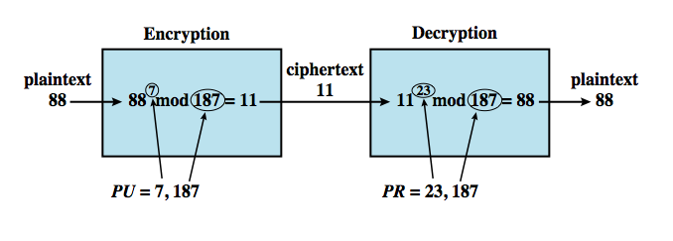
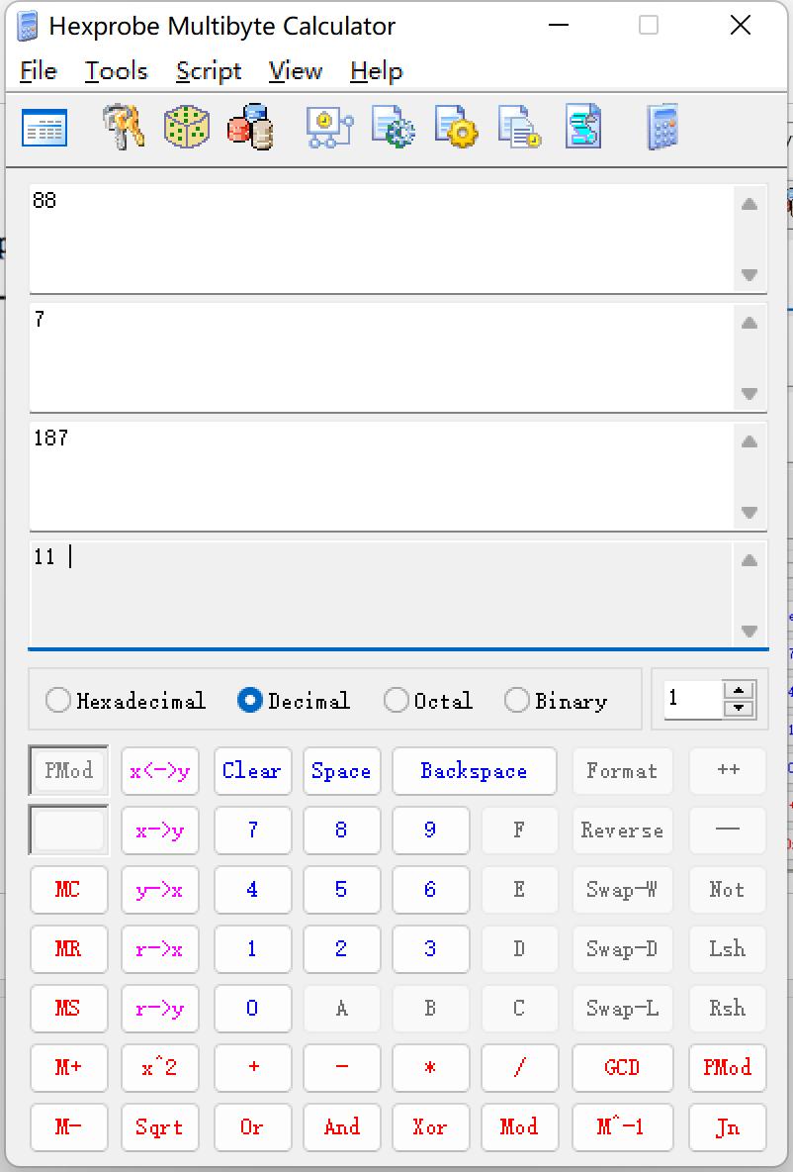
RSA加密示例
使用Hexprobe Hpmbcalc Hex Calculator V4.21软件实现RSA算法样例
素数生成（菜单：工具-伪随机素数生成器）
模逆运算（按钮：M^-1）
模幂运算（按钮：PMod）

Slide 26
RSA公钥密码体制的安全需求
创建密钥对所需的计算量较小
发送者用公钥来加密消息的计算量尽可能小
公钥e推荐参数：十进制65537（16进制10001），因为其汉明重量很小
接收者用私钥解密密文的计算量较小
敌手无法从公钥推出私钥
d × e mod φ(N) = 1，φ(N) 需保密
单向函数示例：N = p × q（因子分解困难问题）
敌手无法从密文推出明文
单向函数示例：s = m^{d} mod N（用s和m推导d：离散对数困难问题）
单向函数示例：c = m^{e} mod N（用c和e推导m：RSA困难问题）
为保障上述数学问题的困难性，建议N、d的长度设置为1024比特（教科书）或2048比特（实际情况）
2003年，RSA Security估计，到2010年1024位密钥可能会被破解。但截至2020年，1024位密钥仍未被破解，但RSA位宽的最低建议已改为2048位
1999年的第一次RSA-512因子分解使用了数百台计算机，需要相当于8400 MIPS年的时间，耗时约7个月。
参考文献：Lenstra, Arjen; et al. (Group) (2000). "Factorization of a 512-bit RSA Modulus" (PDF). Eurocrypt.
截至2020年，人类分解的最大RSA数为829比特，该工作采用分布式计算实现，其计算量大约相当于2700个CPU年
参考文献：Zimmermann, Paul (2020-02-28). "Factorization of RSA-250". Cado-nfs-discuss.

Slide 27
公钥密码算法示例
RSA算法
用于公钥加密、数字签名
典型密钥长度：1024/2048/4096比特
Diffie-Hellman密钥交换协议
用于通信双方共享一对对称密钥
ElGamal算法
用于公钥加密、数字签名
数字签名标准（Digital Signature Standard，DSS）
仅用于数字签名
椭圆曲线密码体制（Elliptic Curve Cryptography，ECC）
功能与RSA相同，但在相同的安全性下密钥更短
典型密钥长度：256比特
SM2算法
SM2数字签名算法
SM2密钥交换协议
SM2公钥加密算法
SM9算法
SM9数字签名算法
SM9密钥交换协议
SM9密钥封装机制和公钥加密算法

Slide 28
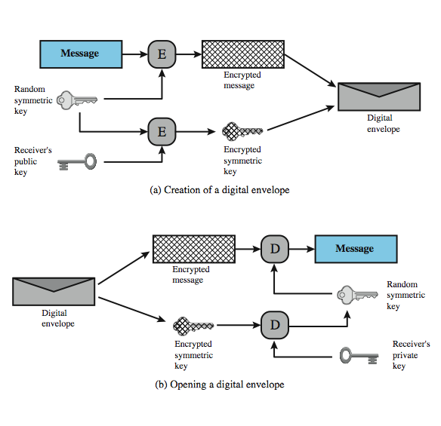
数字信封
数字信封打包：
用对称密钥加密消息
用接收者公钥来加密对称密钥
数字信封解包：
用接收者私钥来解密出对称密钥
用对称密钥解密出消息

Slide 29
问题3：如何解决身份认证问题？
Section 3

Slide 30
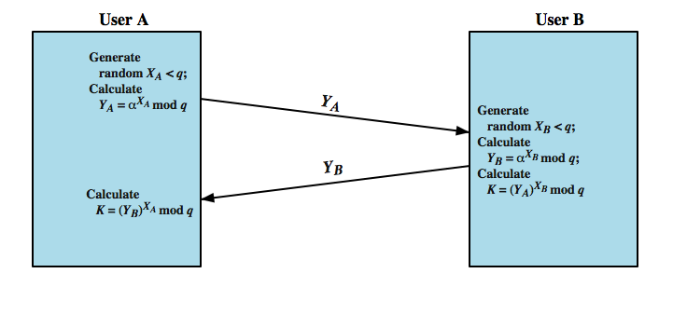
中间人攻击 / 国际象棋大师问题
中间人攻击者

Slide 31
数字签名
私钥
公钥
签名
Bob
Alice
Signature algorithm
Verification algorithm
明文
签名设备
验签设备
明文

Slide 32

公钥认证（数字签名）
=11
123×11
=1353
场景：观众任意想一个3位数，让幕布后面的魔术师“签名”，魔术师把签名后的值发给观众，观众可以验证这个签名是否真的来自该魔术师
示例：观众想的123，发给魔术师，魔术师计算123×11=1353，将353返回给观众，观众通过计算353×91=32123，看到后三位是123，就确信魔术师身份了
揭秘：91乘以11等于1001，原理同上一魔术
注：魔术师计算123×11=1353应该是不可逆的，否则别人可以推导出魔术师的私钥11，从而可以伪造魔术师的签名
123
353
353×91=32123

Slide 33
RSA加密算法与RSA签名算法
Signature
Signature:
S=M^{d}(mod n)
Verification
Signature:
S
M’=S^{e}(mod n)
Verify: M=M’?

Slide 34
基于数字签名的身份认证协议

Slide 35
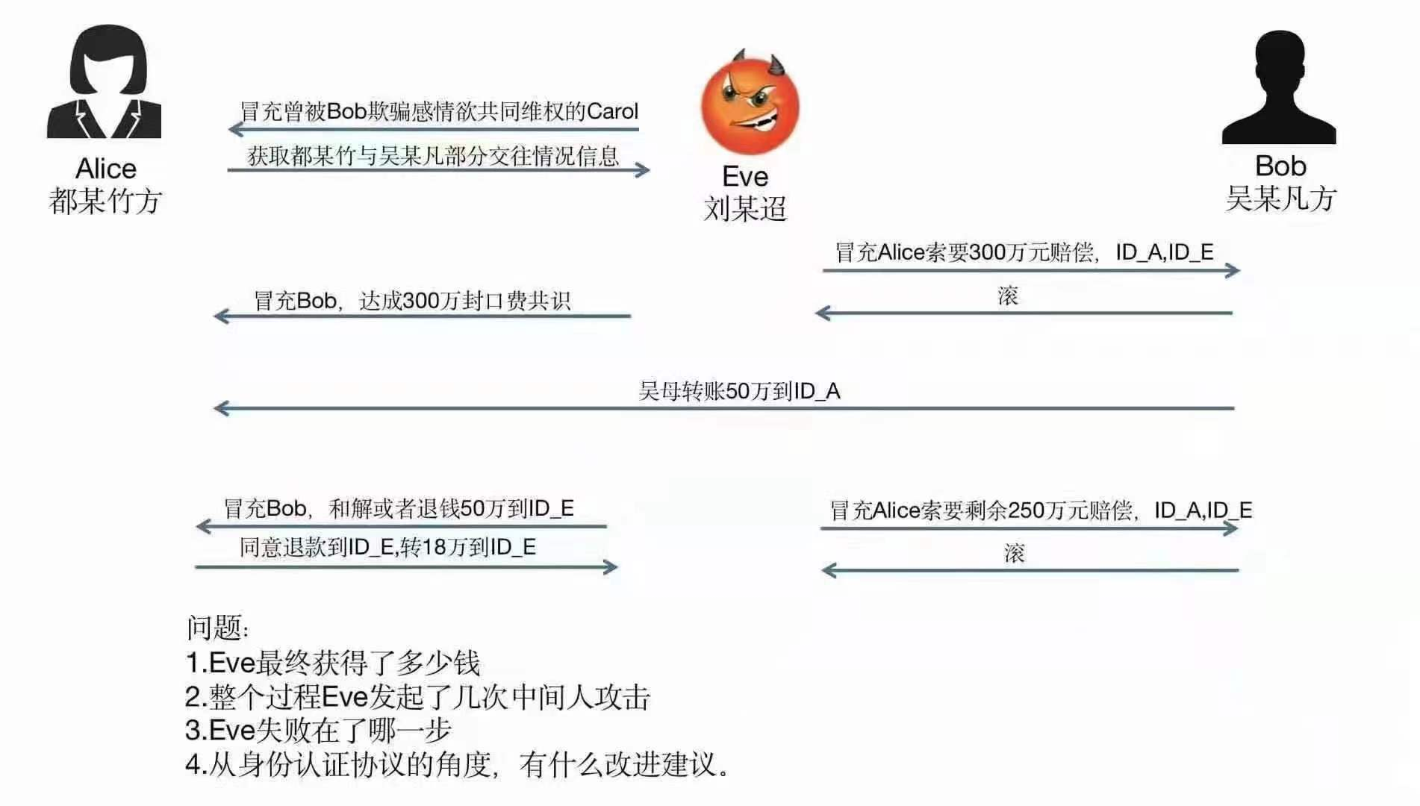
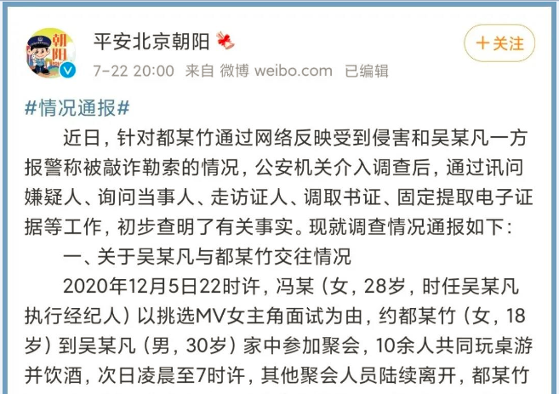
生活中的中间人攻击

Slide 36
问题4：你怎么证明
“你的公钥”是你的？
Section 4

Slide 37

方法1：基于身份的密码体制
往来邮件
用户A的公钥： 邮箱地址
用户B的公钥： 邮箱地址
基于身份的密码体制：直接将用户的唯一身份标识设为公钥

Slide 38
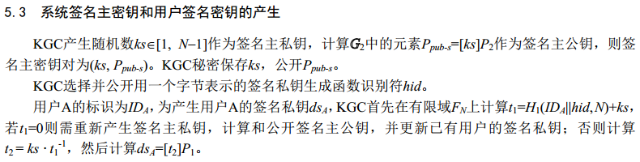
国密算法： SM9数字签名算法
SM9算法——将用户的身份标识直接作为公钥
身份证号
手机号
邮箱地址
……
ID_{A}就是用户A的公钥，
由ID_{A}来生成用户A的私钥

Slide 39



方法2：数字证书
CA （Certificate Authority）证书授权中心：CA中心又称CA机构，作为电子商务交易中受信任的第三方，承担公钥体系中公钥合法性检验的责任
CA中心为每个使用公开密钥的用户发放一个数字证书，数字证书的作用是证明证书中列出的用户合法拥有证书中列出的公开密钥
CA机构的数字签名使得攻击者不能伪造和篡改证书
证书是一个经证书授权中心数字签名的包含公开密钥拥有者信息以及公开密钥的文件，证书格式通常遵循X.509标准
系统管理员
各种协议
用户A的公钥由管理员签名 （A持有管理员公钥）
用户B的公钥由管理员签名 （B持有管理员公钥）

Slide 40
问题5：数字签名中消息过长怎么办？
Section 5

Slide 41
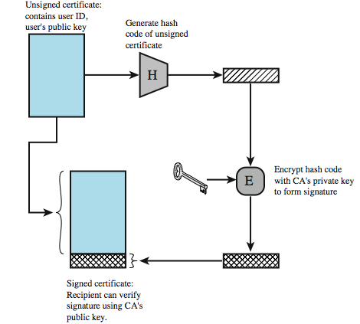
公钥认证的典型场景
公钥认证的一般步骤：
准备待认证的消息，包括：消息内容、发送者的ID、发送者的公钥、时间戳等
用Hash函数对消息进行压缩
用发送者的私钥进行签名
将签名附在消息后面，构成带签名的消息
注：
实际中，消息内容可能很长
不能将发送者的ID、发送者的公钥等信息放在签名外面
时间戳是为了防止某些重放攻击
256比特
任意
长度
256比特

Slide 42
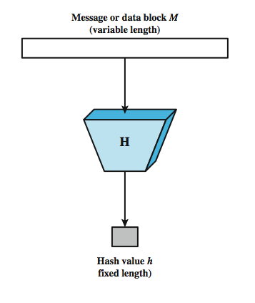
Hash函数（杂凑函数、散列函数、哈希函数）
任意长度的消息，压缩成定长的摘要
典型算法：
MD5是1991年麻省理工学院Rivest设计的Hash算法，用于替代可能不安全的MD4算法
SHA（安全哈希算法）最初由NIST/NSA于1993年开发，1995年修订为SHA-1，用于DSA签名方案的美国标准（发布于FIPS 180-1 1995、RFC3174），生成160比特哈希值
NIST于2002年发布了修订的FIPS 180-2，添加3个额外版本SHA-256、SHA-384和SHA-512（统称为SHA-2），具有256/384/512位哈希值，其基本结构与SHA-1相同，但安全性更高
SHA-3是NIST于2015年发布的安全哈希算法系列标准中的最新成员，原名Keccak

Slide 43
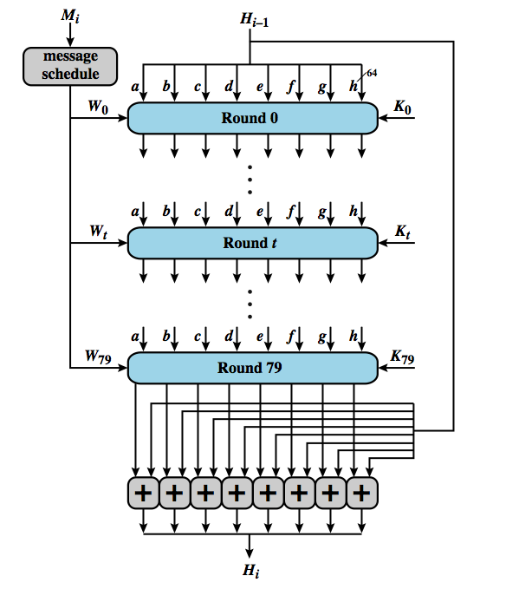
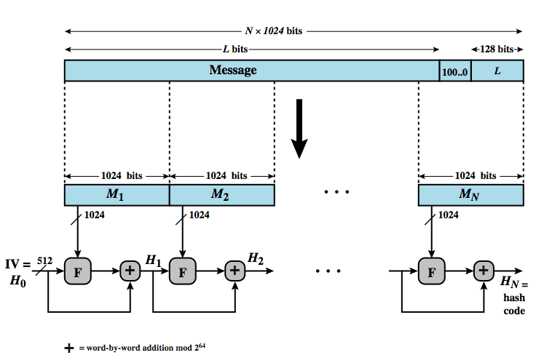
SHA-512算法
SHA-512算法
SHA-512算法压缩函数

Slide 44
Hash函数的用途与设计需求
消息压缩
减少数字签名的计算量
口令保护
由于管理员有权限看到数据库存储的用户口令，系统可以在数据库里只存储口令的Hash值
数据完整性校验
确保网上下载的文件准确无误
设计某些密码体制
区块链
可输入任意长度的消息，输出为固定长度
H(x)应易于计算
单向性
找不到x，满足H(x) = h
防止攻击者攻破数据库中的用户口令
弱碰撞性
x已知，找不到y ≠ x，满足H(y) = H(x)
防止伪造合同
强碰撞性
找不到任意一对(x, y)，满足H(x) = H(y)

Slide 45
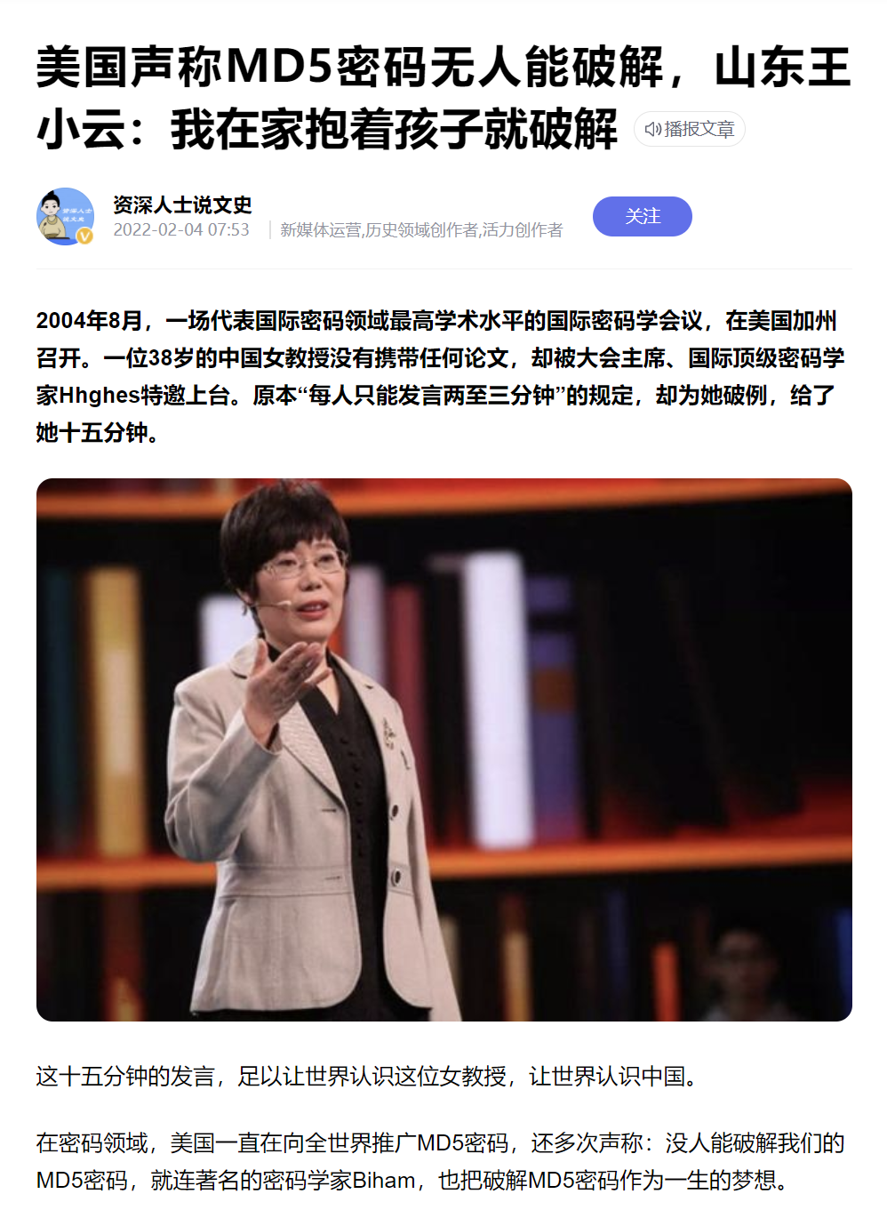
针对Hash函数的攻击
密码分析学：利用算法中固有的弱点来寻找“碰撞”
MD5、SHA-0、SHA-1算法已于2005年被王小云院士破解
暴力破解
尝试许多输入（用黑客字典攻击口令）
穷搜一定的空间（生日攻击：在一个教室中最少应有多少学生才使得至少有两个学生的生日在同一天的概率不小于1/2？答案为1.17×sqrt(365) ≈ 23）
参考文献：
Xiaoyun Wang, Hongbo Yu, Yiqun Lisa Yin: Efficient Collision Search Attacks on SHA-0. CRYPTO 2005: 1-16
Xiaoyun Wang, Yiqun Lisa Yin, Hongbo Yu: Finding Collisions in the Full SHA-1. CRYPTO 2005: 17-36
Xiaoyun Wang, Xuejia Lai, Dengguo Feng, Hui Chen, Xiuyuan Yu: Cryptanalysis of the Hash Functions MD4 and RIPEMD. EUROCRYPT 2005: 1-18
Xiaoyun Wang, Hongbo Yu: How to Break MD5 and Other Hash Functions. EUROCRYPT 2005: 19-35

Slide 46
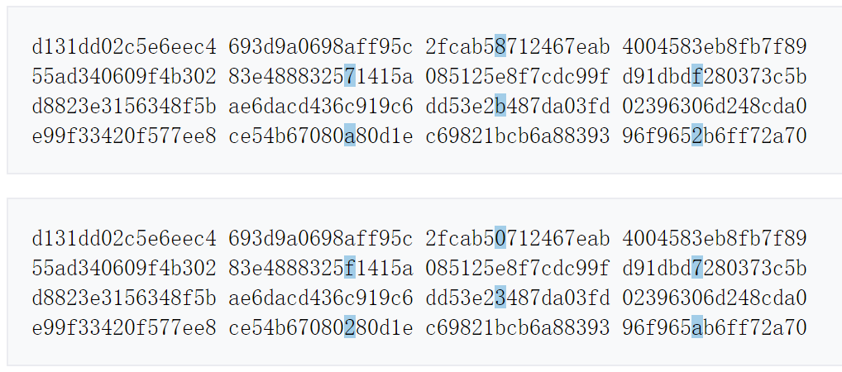
MD5碰撞示例
上述两消息的MD5值均为：79054025255fb1a26e4bc422aef54eb4
参考文献：Eric Rescorla (17 August 2004). "A real MD5 collision". Educated Guesswork (blog). Archived from the original on 15 August 2014. Retrieved 13 April 2015.

Slide 47
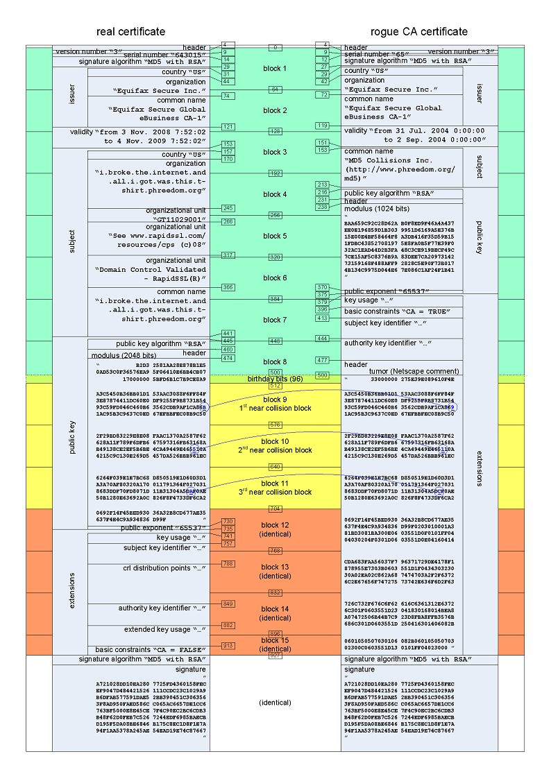
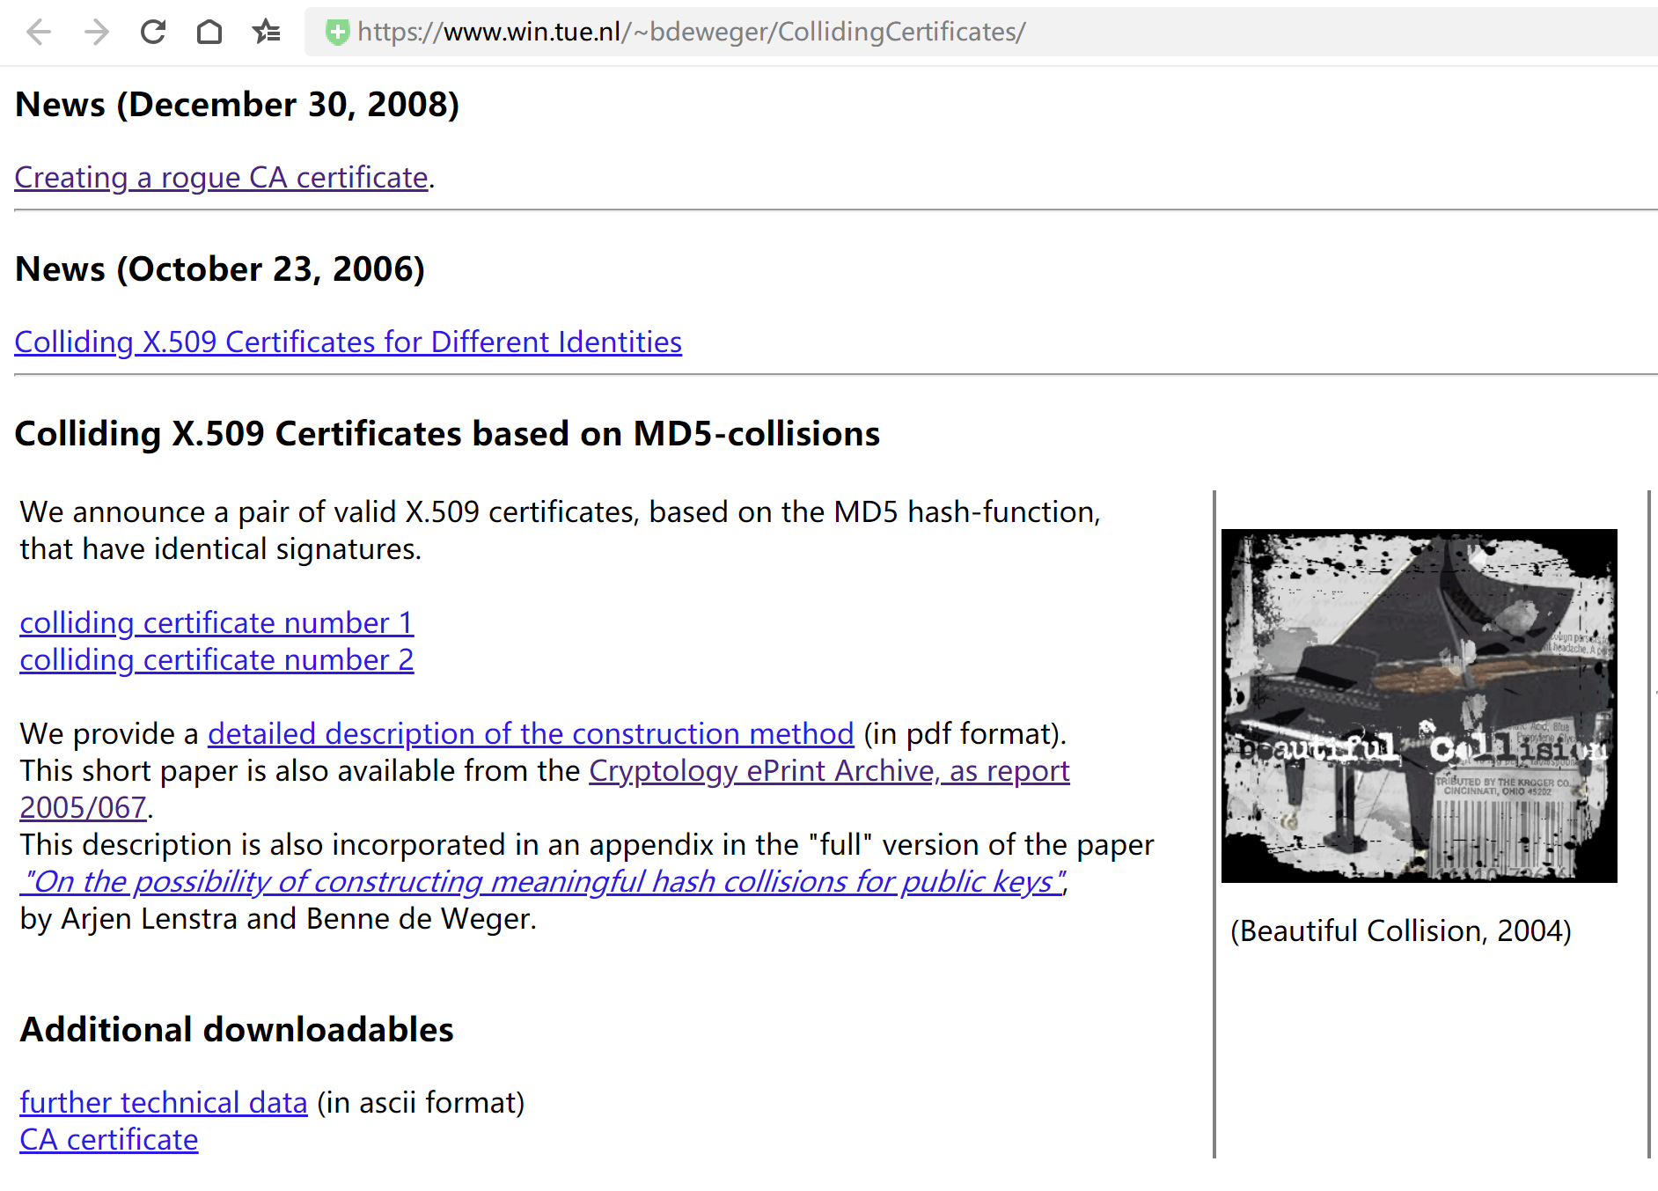
MD5已经有害了——创建非法CA证书
2005年，研究人员发布了一对有效的X.509证书，它们基于MD5哈希函数，且具有相同的签名
参考：https://www.win.tue.nl/~bdeweger/CollidingCertificates/
2008年，Alexander等人在第25届混沌通信大会上宣布，他们使用MD5碰撞“创建”了一个证书，该证书在通过其MD5哈希进行检查时“看起来”是合法的
研究人员将RapidSSL颁发的普通SSL证书更改为该颁发者的有效CA证书，然后可以使用该证书创建其他看起来合法且源于RapidSSL的证书
RapidSSL证书的发行商VeriSign表示，一旦宣布该漏洞，他们将停止使用MD5作为RapidSSL的校验和算法来发行新证书
参考：https://www.win.tue.nl/hashclash/rogue-ca/

Slide 48
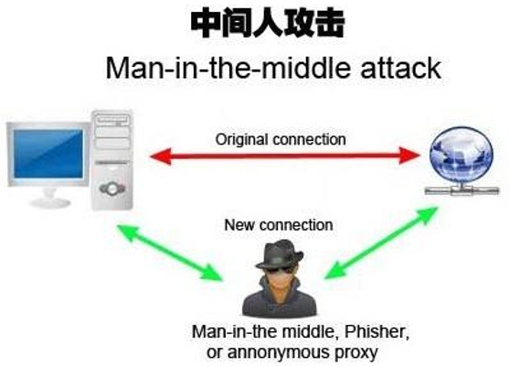
消息是需要认证的
防止敌手的主动攻击
消息加密后，攻击者被动监听一般干不了什么，但主动篡改说不定就能实现他的某种攻击
应验证消息来源是可靠的
内容未被修改
来自于期望的用户
实时、且顺序正确
可以采用传统的对称加密算法
只有发送者和接收者有共享的密钥
也可以采用非对称加密体制
在消息后面追加数字签名

Slide 49
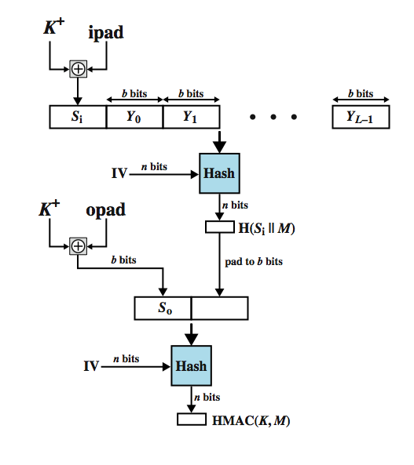
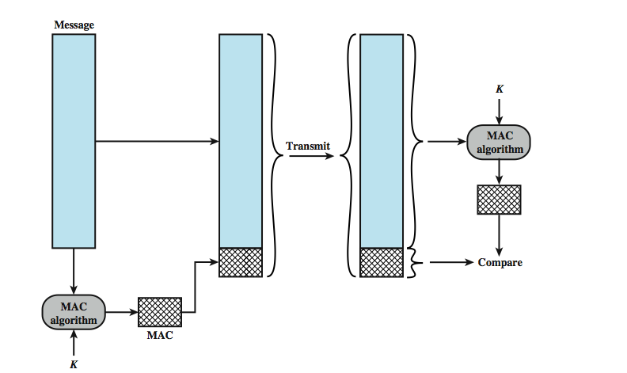
消息认证码（Message Authentication Codes）
消息认证码的使用
基于Hash函数的消息认证码（HMAC）

Slide 50
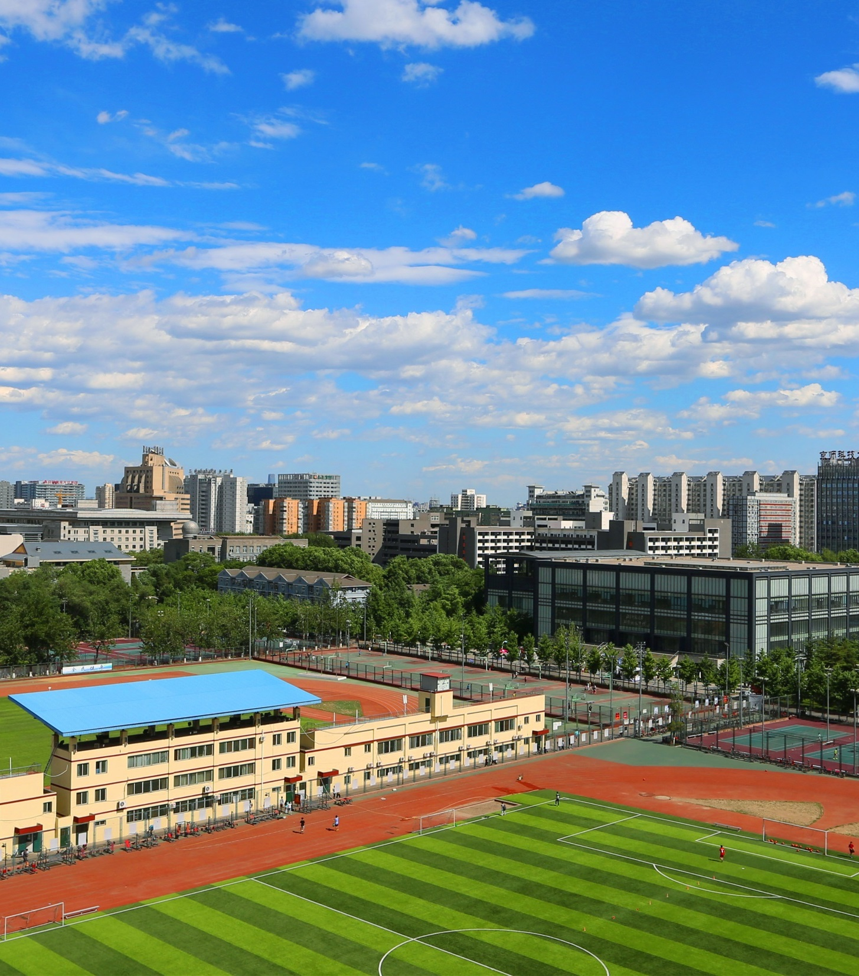
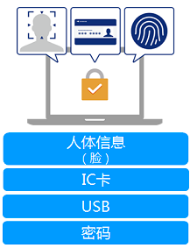
作业
生物识别技术、口令、智能卡/USB Key比起来，各自优缺点是什么，哪种安全性更高？

Slide 51
谢谢大家！
北京理工大学网络空间安全学院
2022年9月18日

